Slide 1
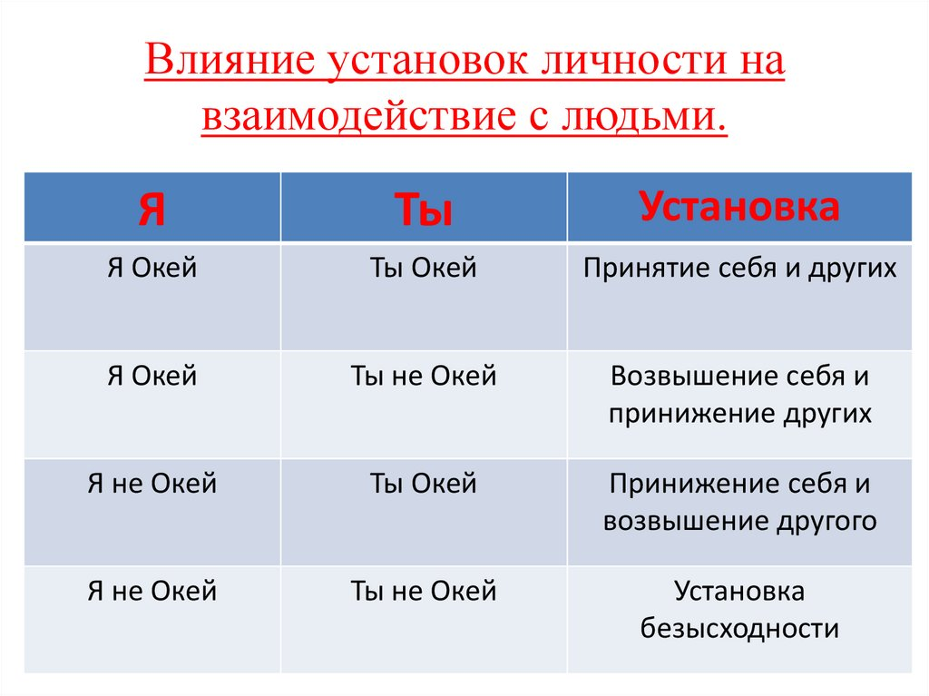

Slide 2
Что мешает адекватной самооценке?
Я не люблю себя?
Уделять себе время
Реализовывать то, что хочется (поставить в план)
Заботиться о своем здоровье: СОН, ПИТАНИЕ, ВОДА, ФИЗ. НАГРУЗКА
Хвалить себя!
Маленькие подарки!
Утренний завтрак?
Любимая музыка, фильм.
Что еще?

Slide 3
Упражнение. Составляем билль о моем праве любить себя
Отныне я имею право делать и буду это делать!

Slide 4
Что еще мешает адекватной самооценке?
Сосредоточение на себе. Трудно выходить в «Карту мира» другого человека.
УПРАЖНЕНИЕ
Когда Вы возмущаетесь поведением, видом, поступками другого человека, попробуйте ответить себе на такие вопросы:
Почему этот человек ведет себя именно так?
Какие у него сейчас мысли? Что он чувствует и почему?
Как бы Вы поступили на его месте?
Если Вы считаете, что поступили бы по-другому, то какие обстоятельства Вашей жизни, как Вам кажется, способствуют (способствовали) этому.
Чем чаще Вы будете задаваться такими вопросами, тем скорее Вы сможете переключаться даже в острых ситуациях на ситуацию другого человека.

Slide 5
Мы зависим от мнения других людей.
УПРАЖНЕНИЕ
Прежде всего важно ловить себя на моментах, когда мы делаем что-то, что не хотим, или НЕ делаем то, что хотим.
Лучше сразу ОБРАБОТАТЬ этот момент. В крайнем случае запомнить и обработать в спокойное время.
Почему меня волнует мнение этого человека? ЗАПИСЫВАЕМ ПРИЧИНЫ.
Эти причины достаточно важны, существенны, чтобы я отказывал(ась)ся от того, что я хотела и что мне важно? Какие выгоды я от этого имею?
Если мы решили, что это не важные причины,
делаем упражнение «А! ПЛЕВАТЬ!»

Slide 6
Я боюсь делать ошибки.
ОСОЗНАЕМ. Что самое страшное произойдет, если я сделаю эту ошибку? Как я смогу с этим справиться?
«Предупрежден, значит вооружен!»
Аффирмации. Работа с бессознательным.

Slide 7
Я ненавижу критику.
Работа с манипулятивной критикой.

Slide 8
Я объективно понимаю, что люди вокруг меня более красивы, развиты и пр. Сравниваю не в свою пользу. (Разбираюсь, почему я сравниваю и почему меня это расстраивает)
Меня внезапно предали, бросили, уволили и пр.
В БАЗЕ ДЛЯ РАБОТЫ С САМООЦЕНКОЙ ОЧЕНЬ ВАЖНО УМЕТЬ РАБОТАТЬ С ЧУВСТВАМИ.

Slide 9
Утверждение (тщательно печатается) | Негативный отклик (быстро пишется)
Я люблю себя. | Да?
Я люблю себя. | Ты не заслуживаешь любви.
Я люблю себя. | Но никто другой тебя не любит.
Я люблю себя. | Ты еще мало трудилась.
Я люблю себя. | Ты недостаточно умна.
Я люблю себя. | Посмотри, какая ты толстая.
Я люблю себя. | Ты не смогла похудеть, но ты пыталась, и кое-что тебе удалось
Я люблю себя. | Не может быть, я люблю самую малость в себе.
Я люблю себя. | Ладно, я могу позволить себе любить себя.
Я люблю себя. | Да, я люблю себя.

Slide 10

Как меняется восприятие окружающего мира
Адекватная самооценка дает возможность нам и нашему подростку:
- СОчувствовать тем, кто поступает зло, плохо, неадекватно ( а не бояться, не мстить, не унывать)
Не он плохой, а ему плохо.
- СОрадоваться тому, что хорошо и у него и у других ( а не завидовать и бояться «сглаза»)

Slide 11


Семья, как система. Консультирование пар
Notes:
Название программы. Название модуля и его описание. Описание и название должно соответствовать информации на сайте.
Ссылка на сайт МИП - http://inpsycho.ru/edu_all/edu_add

Slide 12
Особенности консультирования пар
1. Кто инициатор?
2. Вдвоем и ли по очереди?
3. Цель парной консультации?
4. Позиция консультанта при парной консультации, ведение консультации, правила
5. Пара в семейной системе
6. Возможно разделить пару снова?
5. Домашние задания.
7. Обратная связь: как продвигаемся к цели.

Slide 13
Ключевые особенности системы:
Систему выделяет/создает наблюдатель, который, определяет границы. (Их можно расширить или сузить).
Система состоит из элементов и динамических взаимосвязей между ними.
Работая с клиентом, Консультант-коуч определяет границы системы.
Члены семьи и взаимосвязи между ними образуют систему.

Slide 14
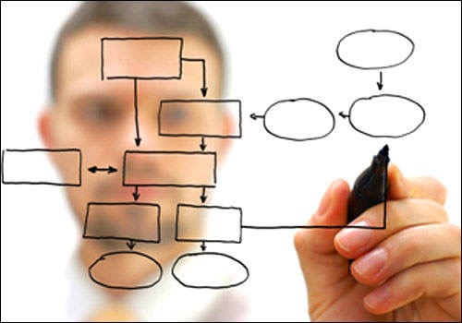
Свойства систем
Целостность системы:
«сила» связей элементов внутри системы выше, чем сила связей элементов системы с элементами внешних систем или среды.
Синергичность: появление у системы свойств, не присущих элементам системы; принципиальная несводимость свойств системы к сумме свойств составляющих её компонентов. Возможности системы превосходят сумму возможностей составляющих её частей.
Иерархичность:
различие между целями системы и целями её элементов (подсистем), которые являются для неё подцелями. Причём, системы более высокого порядка ставят цели перед системами более низкого порядка.
Целостность семейной системы
Внутренние связи в семейной системе будем определять по «силе» связей между членами семьи (элементами).
Если сила связей с элементами внешних систем становится выше, семья имеет тенденцию потерять целостность (начать разваливаться).
Синергичность
У семейной системы с необходимостью должна быть ЦЕЛЬ. Мы говорим о Миссии семьи.
ИЛИ: Мы семья, мы со всем справимся. Взаимопожддержка.
Иерархичность:
для здорового существования семейной системы, цели членов семьи важно согласовывать с Целью семейной системы.

Slide 15


Пример семейной системы
М
Ж
Р

Slide 16
Энтропия Негэнтропия в системе
Энтропия (нестабильности) - от др.-греч. ἐντροπία — поворот, превращение) – самопроизвольно протекающие процессы движутся в сторону увеличения хаоса.
Негэнтропия (показатель стабильности, пришедший из философии) - показатель упорядоченности, демонстирирует меру упорядоченности и организованности системы.
Консультант может определить для себя уровень «энтропии» в семейной системе:
Есть ли семейные традиции? Кто устанавливал, все ли следуют?
Есть ли правила в семье? Они озвучены, или интуитивно существуют? И пр.

Slide 17
Разрушение системы
Примеры внешних влияний на семейную систему.
Родственники, выключенные из семейной системы.
Необходимость переезда одного из членов семьи
Болезнь одного из членов семьи.
Кто-то на стороне.
Изменение силы внутренних связей в том числе через появление нездоровых коалиций.
КРИЗИС: развод, разрыв отношений с детьми.
ЛИЗИС : эмоциональный развод, постепенная деградация одного или нескольких членов семьи
Значительное усиление внешних влияний и изменение силы внутренних связей в системе.
Варианты разрушения систем.
КРИЗИС
ЛИЗИС (постепенное разрушение)

Slide 18
Что такое коалиции?
Коалиции представляют собой формы союзов, альянсов или группировок, которые образуются между членами семьи.
Они могут быть явными или скрытыми и часто возникают как реакция на конфликты или динамические изменения в семье.
Коалиции могут формироваться между разными членами семьи, включая родителей, детей и даже других родственников.
Они могут быть временными или стойкими, конструктивными или деструктивными.

Slide 19
Как коалиции формируются внутри семейных систем? Формирование коалиций обычно связано с попыткой членов семьи разрешить конфликты, удовлетворить свои потребности или изменить динамику в семье. Вот некоторые типичные сценарии:
Вертикальные коалиции
Горизонтальные коалиции
Гендерные коалиции

Slide 20
ПАПА
МАМА
Бм
Р1
Р2

Slide 21
Пример семейной системы
М
Ж
Р

Slide 22
Что может помочь сохранению семейной системы
Разрешение проблем, связанных с внешними влияниями.
Варианты работы по усилению связей между членами семьи.

Slide 23
Рычаг в системе
Рычаг - ключевая точка воздействия на систему.
Это либо элемент - либо особенности взаимодействия между элементами.
Кто из членов семьи наиболее заинтересован в изменениях?
Изменение каких взаимодействий повлияло бы на усиление связей между элементами (с чего начнем?)

Slide 24
Если рычагом является человек, то имеет смысл определить ключевые ценности, которые могут его мотивировать, например:
Здоровье свое и детей
Жизнь-смерть
Свобода и ее ограничение
Большие деньги
Статус престиж
Отношения мужчина-женщина
Отношения со значимой фигурой
Высшие ценности (религиозные, хобби, справедливость, самореализация)

Slide 25
Что делать? (Варианты работы по уменьшению Энтропии и усилению связей между членами семьи)
Выстраиваем отношения на 4 уровнях
Правила Семьи (По Ю. Б. Гиппенрейтер)
Миссия Семьи (По Стивену Кови)
Что еще?

Slide 26
Немного о ПРАВИЛАХ семьи
4 цветовые зоны Ю. Б. Гиппенрейтер
ЗЕЛЕНАЯ: То, что можно делать по своему усмотрению.
ЖЕЛТАЯ: Можно делать все, но в определенных границах.
ОРАНЖЕВАЯ: Особые обстоятельства.
КРАСНАЯ: НЕПРИЕМЛЕМО НИ ПРИ КАКИХ ОБСТОЯТЕЛЬСТВАХ.

Slide 27
Как формировать глубокие близкие отношения
Notes:
Название программы. Название модуля и его описание. Описание и название должно соответствовать информации на сайте.
Ссылка на сайт МИП - http://inpsycho.ru/edu_all/edu_add

Slide 28
Выстраиваем близкие отношения на 4 уровнях
Первый уровень. Это уровень обмена шаблонами. «Как дела?». «Сколько лет, сколько зим?». «Что новенького?»
Уровень установления контакта с людьми, для начала беседы.
Второй уровень. Уровень обмена информацией, когда люди становятся полезными друг для друга.
Третий уровень - обмен мнениями. Интерес к мнению другого человека и возможность поделиться своим приводят людей к отношениям, построенным на взаимном интересе.
Четвертый уровень. Обмен чувствами и эмоциями. Этот уровень, требует развитого эмоционального интеллекта. На этом уровне возможны отношения глубокой привязанности и любви.

Slide 29
Первый уровень. Уровень обмена шаблонами
Обычно: «Как дела?», «Что новенького?»
Формируем шаблоны общения для Первого уровня. Включаем творчество.
Утро. «Милый, вот и утро! Я тебя люблю! А сырники (и пр.) любят тебя!»
«Мороз и солнце – день чудесный! Еще ты дремлешь друг прелестный?»
Расставание. Например: «До встречи, мой Секс-символ!», «Люблю тебя моя красавица! Хорошего дня!»
Встреча. «Привет, привет тебе, мой друг!» «Я всегда радуюсь, когда ты входишь в дом!» «Моя красавица вернулась! Тебя ждет неприготовленный ужин!☺)
И многое другое, что Ваш партнер услышит только у Вас дома.

Slide 30
Задание. Уровень обмена шаблонами
Подумайте, какие шаблоны общения у Вас уже есть
Какие шаблоны общения Вы могли бы добавить, поделитесь друг с другом

Slide 31
Второй уровень. Уровень обмена информацией
С помощью обмена информацией партнеры могут становиться все более и более полезными друг для друга.
Жене важно знать про новые темы в компьютере. Мужу важно понять, как работать с женщинами в коллективе. Мы можем стать важным источником информации, если…
Нам важно интересоваться информацией, которую в периоды открытости дает нам партнер. Реагировать ИСКЛЮЧИТЕЛЬНО экологично.
В отношениях со своими родителями, с мужем, с другими близкими важно показывать пример, как обмен информацией помогает жить и ориентироваться в мире.

Slide 32
Третий уровень. Обмен мнениями
Интерес к мнению партнера – важный навык развития близких отношений.
Здесь очень важно использовать навыки внимательного слушания: откладывать дела, телефон, полностью сосредотачиваться на партнере, когда он делится своими мнениями и оценками.
Максимально соблюдаем ПРАВИЛА уважительного общения.
Даже, если мы не согласны, всегда начинаем с фраз: «Интересное мнение…», «Это интересно, я вижу тебе это важно».
Всегда начинаем не с отрицания, а с присоединения.
«Мне интересен этот стиль, но не очень близок»
«Мне интересно это мнение, я хотел бы узнать побольше, потому, что у меня другой взгляд на эту тему»

Slide 33
Четвертый уровень. Обмен чувствами и эмоциями
На этом уровне возможны отношения глубокой привязанности и любви.
Нам важно иметь собственный глубокий контакт с чувствами. Важно иметь широкий словарь чувств.
Важно уметь выражать свои чувства, говорить с партнером о них, передавать ему это знание.
Нам важно уметь распознавать чувства партнера, говорить с ним о них (эмпатическиое слушание).

Slide 34
Почему часто люди испытывают трудности в построении отношений на уровне обмена чувствами?
Люди не владеют своей эмоциональной сферой и, желая выстраивать отношения на глубоком эмоциональном уровне, обмениваются всеми эмоциональными состояниями, в которые они попадают.
Но далеко не все эмоциональные состояния партнёр или ребёнок может переносить, не разрушая свою эмоциональную сферу.
Поэтому для того, чтобы и сохранить глубину чувственных отношений и в то же время не наносить эмоциональных ран партнёру или ребёнку, мы вынуждены фильтровать свои эмоции и управлять ими.
А именно этого в среднем люди делать не умеют: ни фильтровать, ни управлять.
Поэтому они порой просто запрещают себе обмениваться эмоциональными состояниями и чувствуют глубокое неудовлетворение.

Slide 35
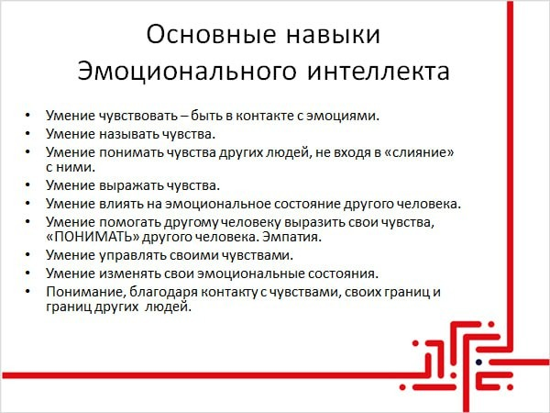

Slide 36
Основные правила восстановления отношений
Проявляйте нежность. Регулярно прикасайтесь к партнеру, целуйте его и обнимайте — и это необяза­тельно должно приводить к сексу.
Защищайте свои отношения. Выкраивайте время для качественного общения, как вы выкраиваете время для друга или ребенка.
Делитесь друг с другом впечатлениями в течение дня. Спрашивайте его, как у него идут дела, и рассказы­вайте ему о своих делах
Пересмотрите роли в своих отношениях. Создайте собственные отношения вместо того, чтобы слепо копировать стандарты общества.
Подумайте о том, что вы и ваш партнер делаете всег­да и не делаете никогда. Будьте более разборчивы в отношении того, как вы проводите время вместе.

Slide 37
Ежедневно выражайте свои чувства. Говорите ему, что любите его, и уточняйте, почему. Вместо «я люб­лю тебя» говорите: «Мне ужасно нравится твоя улыбка / твоя попка / то, как ты обращаешься с детьми».
Предавайтесь приятным воспоминаниям и делайте сегодня то, о чем не раз вспомните с удовольствием в будущем. Напоминайте партнеру о хороших време­нах
Чаще развлекайтесь. Затейте бой на подушках, сыг­райте в «Монополию» и заведите музыку, которую вы слушали во время первых свиданий.
По возможности ломайте повседневную рутину. От­правьтесь на полночную прогулку, пригласите его после работы в бар или приготовьте ему какой-ни­будь сюрприз.

Slide 38
Установите правила поведения дома:
не кричите из комнаты в комнату;
не перебивайте;
не смотрите телевизор во время ужина и после одинна­дцати часов вечера;
не говорите помногу о работе;
не звоните из дома по делам без крайней нужды.
Согласовывайте свои личные пели с вашими общими целями.
Не скрывайте мысли и чувства.
Пообещайте оба, что не будете больше относиться другу к Другу с безразличием.
Договоритесь о клю­чевой фразе, которую вы оба будете произносить, когда почувствуете, что это происходит вновь, — например:
«Не забывай, дорогая, мы с тобой вдвоем против всего мира».

Slide 39
Какие способности и душевные качества нужны, чтобы вступать и поддерживать хорошие любовные отношения
    Готовность идти в партнерские отношения.
    Способность к эмпатии.
    Доверие.
    Восприятие собственных потребностей, чувств, умение о них говорить.
    Принятие партнера: понимать, что партнер – он Другой, и вполне возможны конфликты.
    Способность выдерживать фрустрацию, что мои потребности не всегда удовлетворяются.
    Также умение партнеру сказать «нет».
    Способность регулировать собственные аффекты. Умение дистанцироваться в конфликте.
    Способность быть одному.
    Ответственность.

Slide 40
Созависимые отношения и пути преодоления созависимости
Notes:
Название программы. Название модуля и его описание. Описание и название должно соответствовать информации на сайте.
Ссылка на сайт МИП - http://inpsycho.ru/edu_all/edu_add

Slide 41
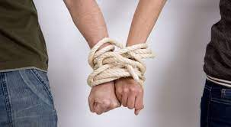
«Мы все склонны к созависимым отношениям в той или иной степени…»
«Созависимость — это нездоровая, неадекватная или опасная потребность в другом человеке» Андреа Миллер
Мало у кого родители были настолько мудры, что дали в детстве ровно столько любви, заботы, принятия, свободы и контроля, сколько было необходимо.
Чаще всего, любви не хватало, свободы тоже, а контроля было в избытке.
Поэтому большинство из нас в большей или меньшей степени зависимы в своих отношениях, даже не осознавая этого.

Slide 42

Признаем наличие проблемы
Люди, склонные к созависимым отношениям с другими людьми обладают следующими личностными особенностями:
У них занижена самооценка, наблюдается нелюбовь к себе (иногда это может проявляться как высокомерие, чувство превосходства над другими)
Они плохо осознают свои потребности и желания, не умеют их удовлетворять Не умеют просить то, что им необходимо
У них много подавленных (неосознаваемых) чувств
Они не умеют говорить «нет», психологические границы либо размыты, либо железобетонны
У них присутствует страх перед жизнью, имеется повышенная тревожность (иногда неосознанная)
Велик страх отвержения
Чувство вины и стыда играет большую роль в их жизни
Сильно зависимы от внешних оценок

Slide 43
Треугольник Карпмана — это самая распространенная модель взаимоотношений между созависимыми людьми. Впервые описал ее классик трансактного анализа Стивен Карпман в 1968 году. Люди манипулируют друг другом, зависят друг от друга и очень от этого устают. Счастья в таких отношениях крайне мало. Как и сил, чтобы изменить ситуацию. Но выход из этого есть.

Slide 44
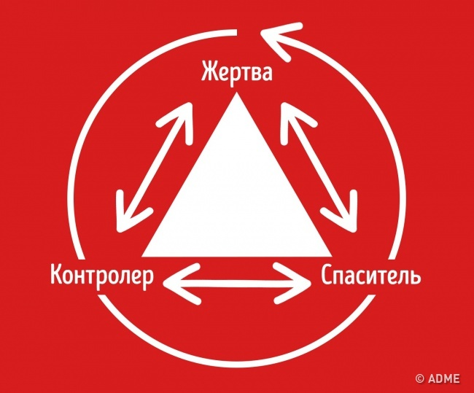
Треугольник Карпмана
В треугольнике могут крутиться и двое, и трое, и целые группы людей.
Но ролей в нем всегда три:
жертва, гонитель, спасатель.
Участники треугольника
периодически меняются ролями, но все они являются манипуляторами и здорово
портят себе и близким жизнь.

Slide 45
Жертва
Жертва сознательно или бессознательно выбирает страдания. Жертва НЕ берет ответственность за свои проблемы на себя, а ищет (и находит) виноватых вокруг. Такая позиция выгодна для Жертвы, появляется причина, объясняющая, причины ее неудач.
Ей то обидно, то страшно, то стыдно. Она завидует и ревнует. Ей не хватает ни сил, ни времени, ни желания сделать что-то для улучшения своей жизни. Она инертна.
Такой подход позволяет Жертве «привлечь» Спасателя (того, кто посочувствует, поможет, избавит от проблем). В начале Жертва получает от него сочувствие, соучастие, дальше пытается переложить на Спасателя СВОЮ ответственность, а затем еще и обвиняет в своих неудачах.

Slide 46
Гонитель (контролер, диктатор, агрессор)
Он уверен, что Жертва является виновником всех проблем (и его в том числе).
Гонитель навязывает свой стиль поведения и мыслей (или тот, который считает правильным), в общем «учит жизни». Это может проявляться тиранией вплоть до физического воздействия. Гонитель почти всегда напряжен, раздражен, зол и боится расслабиться. Он контролирует, преследует и критикует жертву, чувствует невыносимый груз ответственности и очень от этого устает.
Но бессознательно он ощущает собственную важность и значимость.

Slide 47
Спасатель
Спасатель чаще всего испытывает жалость и сочувствие к жертве и злость и порой враждебность и агрессию к контролеру.
Помогая Жертве, он к тому же бессознательно чувствует себя «выше»: умнее, способнее, успешнее. Он испытывает «глубокое удовлетворение» от того, что он «Спасает» других.
Со стороны все выглядит благопристойно. Он же вроде бы как помогает! Но основная цель его действий и советов — самоутверждение и уход от своих собственных проблем.
Хотя он может считать и убеждать сам себя, что его миссия «избавлять» страдающих людей от проблем, но действительно помочь человеку можно только тогда, когда он сам просит о помощи.

Slide 48
Как это работает
Гонитель не дает покоя жертве, он контролирует, следит порой за каждым шагом, критикует, заставляет делать «то, что надо».
Жертва старается, мучается, устает и жалуется.
Спасатель утешает, советует, подставляет уши и жилетку для слез.
Участники периодически меняются ролями.
Такая мелодрама может длиться многие годы, люди могут даже не осознавать, что прочно застряли в треугольнике.
Их устраивает до поры до времени такое положение вещей. Гонителю есть на кого изливать свой негатив и есть кого винить в своих бедах, жертва получает сочувствие и избавляется от ответственности за свою жизнь, спасатель наслаждается ролью героя.
Все они зависят друг от друга, потому что источник своих проблем они видят в другом человеке. И бесконечно пытаются изменить человека так, чтобы он служил их целям.

Slide 49
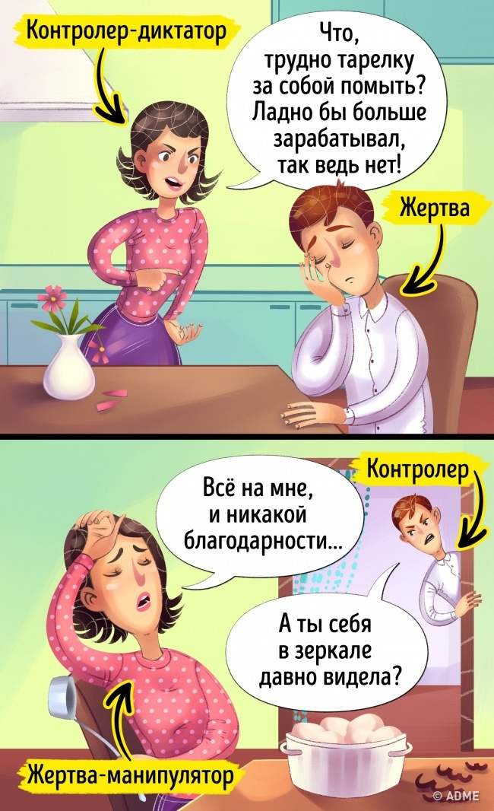
Партнеры переключаются между ролями треугольника и то контролируют, то спасают друг друга.
Такие отношения точно не про любовь, а про желание
доминировать, жалость к себе, изматывающие претензии и неуслышанные
оправдания.
Это не про любовь, не про поддержку, не про счастье.

Slide 50
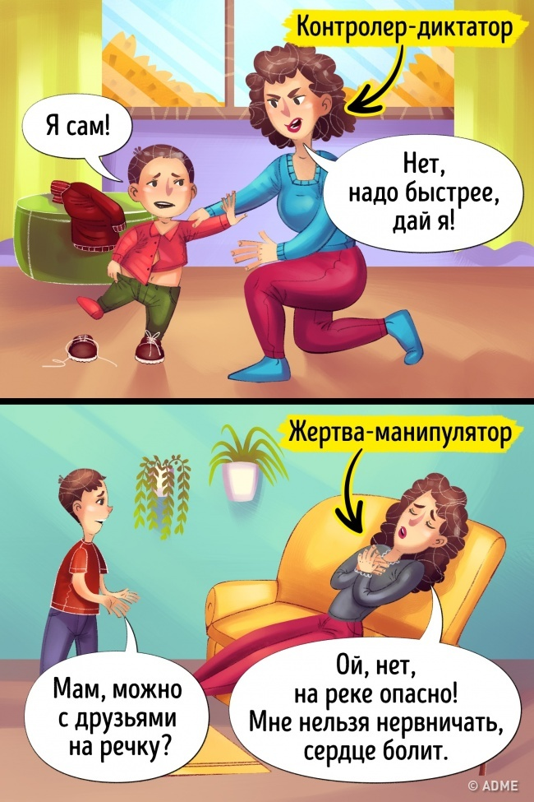
Когда семья живет в треугольнике Карпмана, то и появившийся ребенок неизбежно будет затянут в этот треугольник.
Скорее всего, его будут ограничивать в самостоятельности, возможности выбора, принятии решения.
Люди, живущие в треугольнике, думают, что защищают таким образом своего ребенка. Такие родители часто играют на чувстве долга, стыда, вины, жалости.

Slide 51
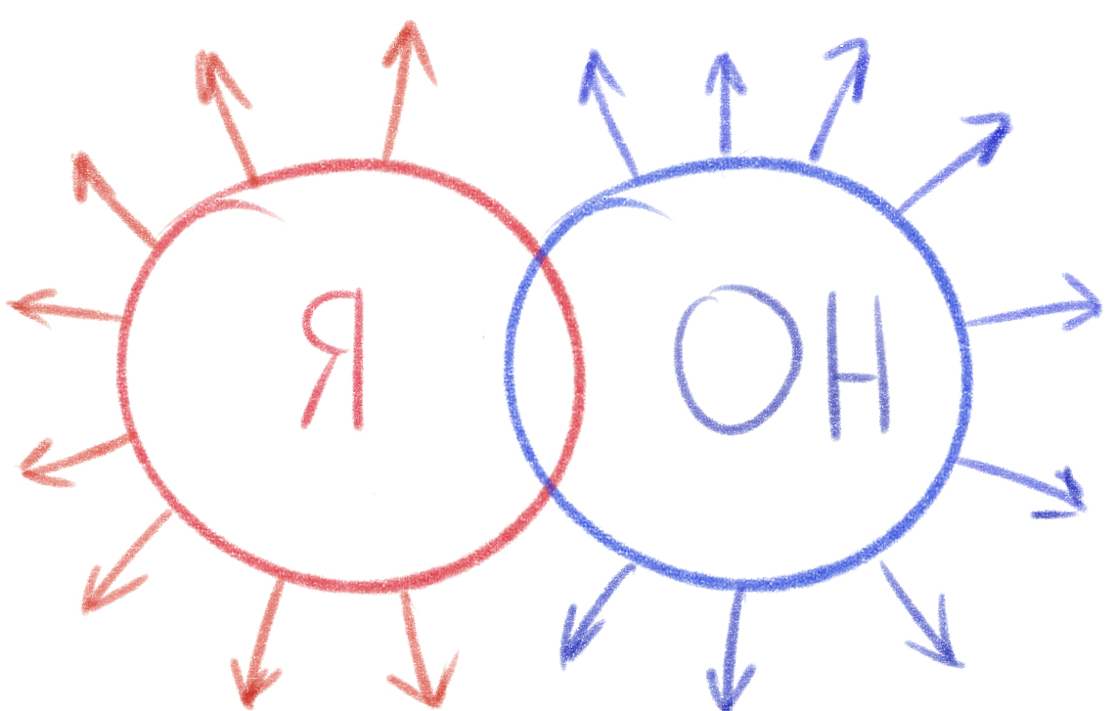
Здоровые отношения
в здоровых отношениях есть привязанность, но есть и автономия, возможность опираться на себя, на свои личные ресурсы, не зависящие от другого человека.
есть поддержка с уважением к границам другого человека.
В здоровых отношениях люди остаются вместе не потому что друг без друга невозможно, а потому что вместе лучше, чем по-отдельности.

Slide 52
Любовь к себе – шаг № 1
Как на самом деле любить себя?
Мои языки любви?
«Я – обаятельная и привлекательная», «Я – мужчина ГЕРОЙ, я все могу!»
Упражнения на работу с самооценкой

Slide 53
Принятие себя – основа любви к себе
Наши недостатки – продолжения наших достоинств
Выпишите свои достоинства – напишите их противоположность.
Разделение себя и своих недостатков.
УПРАЖНЕНИЕ.
ПРИМЕР:
Я умею добиваться своего
Упрямая
«Если бы я не была упрямой, мне было бы трудно добиваться результатов»

Slide 54
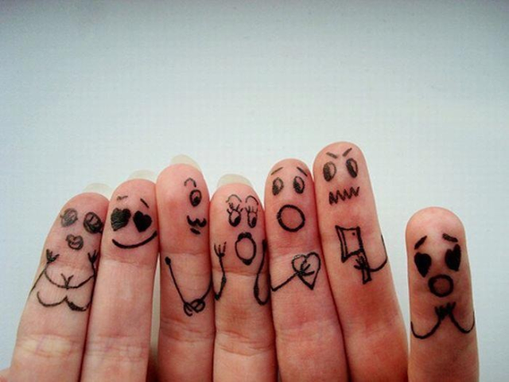
Контакт с чувствами – шаг № 2
Соависимость характеризуется нарушением способности адекватно чувствовать.
У зависимых людей очень много подавленных чувств.
Подавленный гнев иногда может случайно проявиться в нахмуренный бровях, резкости нашего голоса, резкости суждений, категоричности наших оценок, в осуждении другого человека.
Очень трудно признавать отрицательные чувства.

Slide 55
Страх – основа зависимости
В формировании зависимых отношений большую роль играет страх.
Тревога, страх – противоположность любви. Страх нас сковывает, блокирует, отстраняет нас от тех ситуаций, где мы чувствуем опасность, ограничивает нашу реальность.
Страх, как и любое другое чувство, надо принять – не убегать от него, не подавлять, не обманывать себя, что страха нет – принять и прожить его, не избегая, побыть в нем, пройти сквозь него.
РАБОТА СО СТРАХОМ НАЧИНАЕТСЯ С РБОТЫ С ЧУВСТВАМИ

Slide 56
Чувство Вины заменяем Ответственностью
УПРАЖНЕНИЕ
1. Какие реальные чувства (по словарю чувств) скрываются за «чувством» ВИНЫ?
Что я могу (должен) сделать с этими чувствами?
2. Какие действия я могу(хочу) сделать по отношению к …

Slide 57

Работа с границами – шаг № 3
Подавление чувств приводит к тому, что люди не чувствуют свои границы и не умеют их отстаивать. У них агрессия направлена вовнутрь, на себя.
Есть другой тип зависимых людей – они умеют отстаивать свои границы, умеют говорить «нет», но нарушают чужие, требуют от партнера того, что требовать не вправе.

Slide 58
Я – Автор своей Жизни – шаг № 4 (С. Кови 7 навыков высокоэффективных людей 1 глава)
Позиция ответственности АВТОР | Позиция безответственности ЖЕРТВА
Возможности есть в любых ситуациях | Возможностей нет.
Меня ведут действия, основанные на целях и обязательствах | Меня ведут надежды, пожелания, оценки (нравится- не нравится). Суждения, мнения и чувства доминируют над действиями.
Я –чемпион по результатам Я –часть решения | Я – чемпион по оправданиям Я – часть проблемы
Каковы мои цели? Что я могу сделать? Каковы мои обязательства? | Что не так со мной? Что не так с ними? Стремление к комфорту, желание хорошо выглядеть и быть правым.
Я – мое слово | Я- это мои чувства
Выбор | Вынужденность, соглашательство
Успех – это намеренно созданный результат ЖИЗНЬ | Я – жертва обстоятельств. Мне просто повезло. ВЫЖИВАНИЕ

Slide 59
Кто виноват и что делать?
Проактивность и реактивность.
Стивен Кови «7 навыков высокоэффективных людей»
Как я это создал?
Какие выводы я могу из этого сделать?
Что я могу сделать теперь, чтобы исправить последствия?
(Что я могу седать для других людей?)

Slide 60
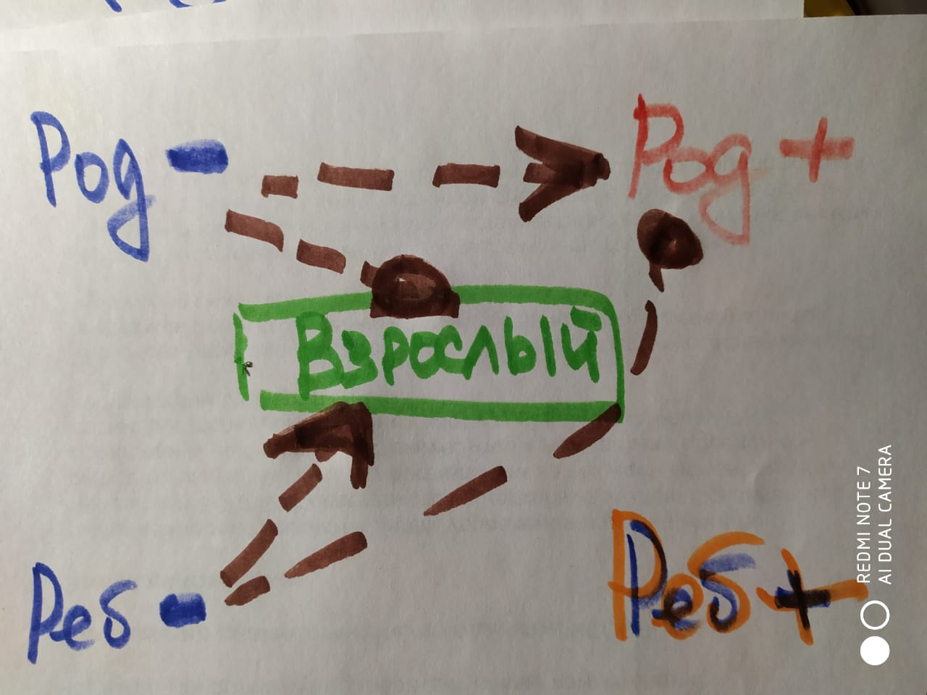
Быть хорошим Родителем самому себе!
Поддержка Родителя +
Трансформация Родителя –
Формирование Взрослой части личности

Slide 61
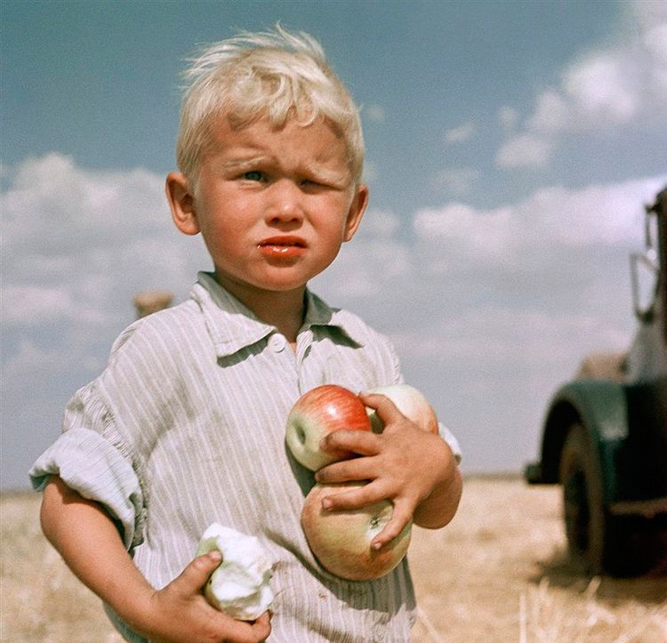
Я родом из детства (упражнение)
Составьте два списка незавершенных проблем в отношениях с родителями (матерью и отцом отдельно).
В первом списке напишите всё, что говорила и делала по отношению к вам мать (отец) в то время, когда вы были ребенком, и что, на ваш теперешний взгляд, не принесло вам никакой пользы и даже могло повредить.
Во втором списке перечислите все, что вы хотели бы, чтобы ваша мать (отец) говорила и делала, когда вы были ребенком, и что, по вашему мнению, сделало бы вашу жизнь сейчас более легкой, пошло бы вам на пользу.

Slide 62
Первый список показывает то, что вы не полностью простили своим родителям, то, за что вы, возможно, до сих пор на них в обиде.
Это то, что сдерживает вас и способствует вашей зависимости.
Во втором списке перечислено все то, что вы до сих пор ожидаете от своих родителей или от своего партнера.
Здесь указано все то, что кто-то другой, как вы до сих пор надеетесь, должен сделать для вас.
Вам придется взять эти заботы на себя или попросить близких людей помочь удовлетворить вам эти потребности.

Slide 63
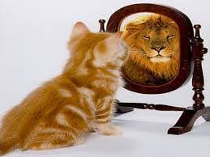
Работа с самооценкой – шаг № 5
«Зависимость – семейная болезнь» Валентина Москаленко, часть 2.
https://coollib.com/b/225628/read
Статья «Самооценка»

Slide 64
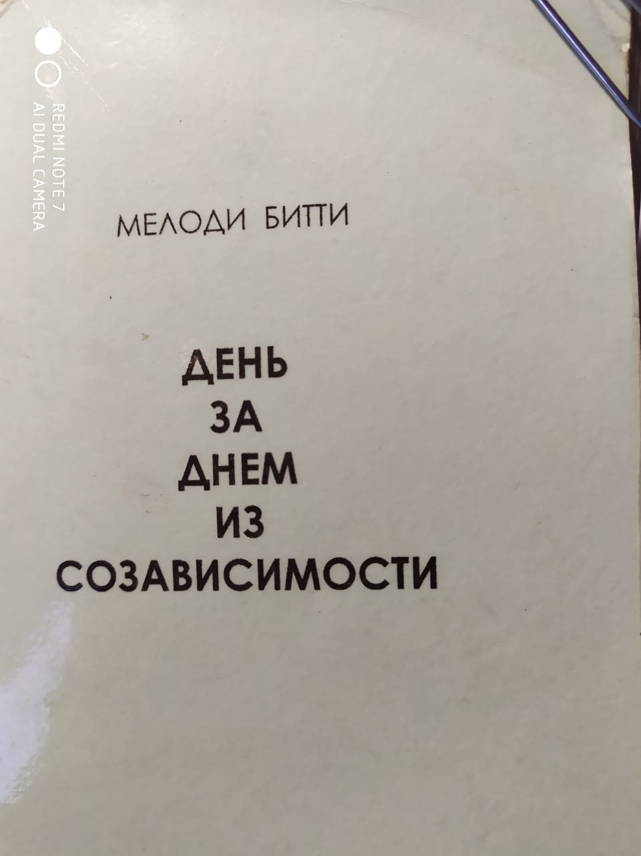
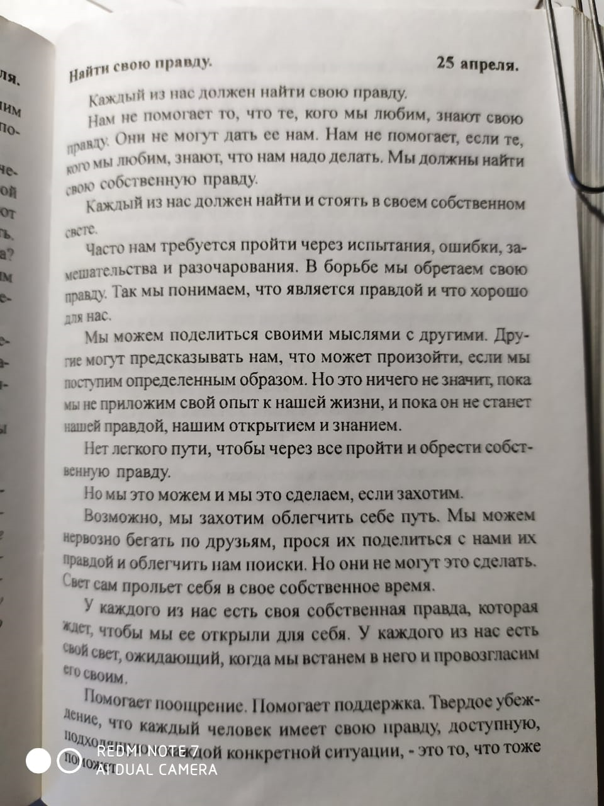
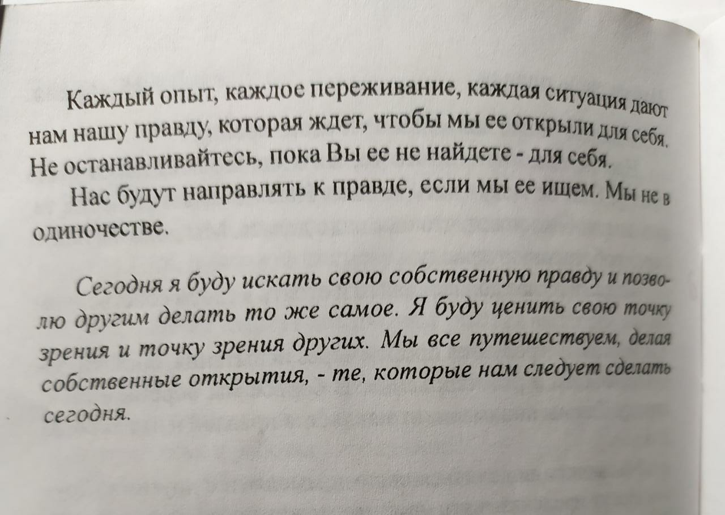

Slide 65
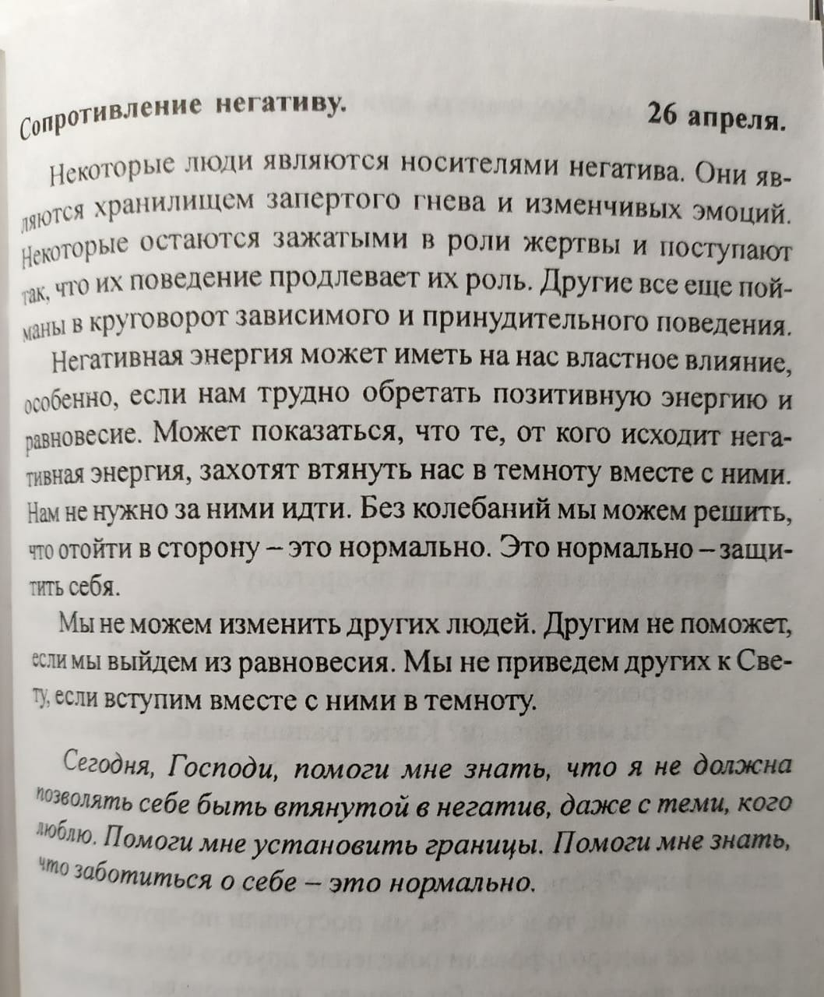
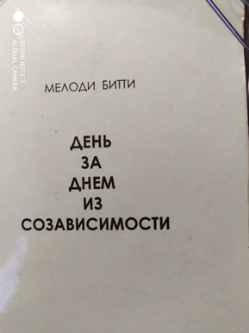

Slide 66
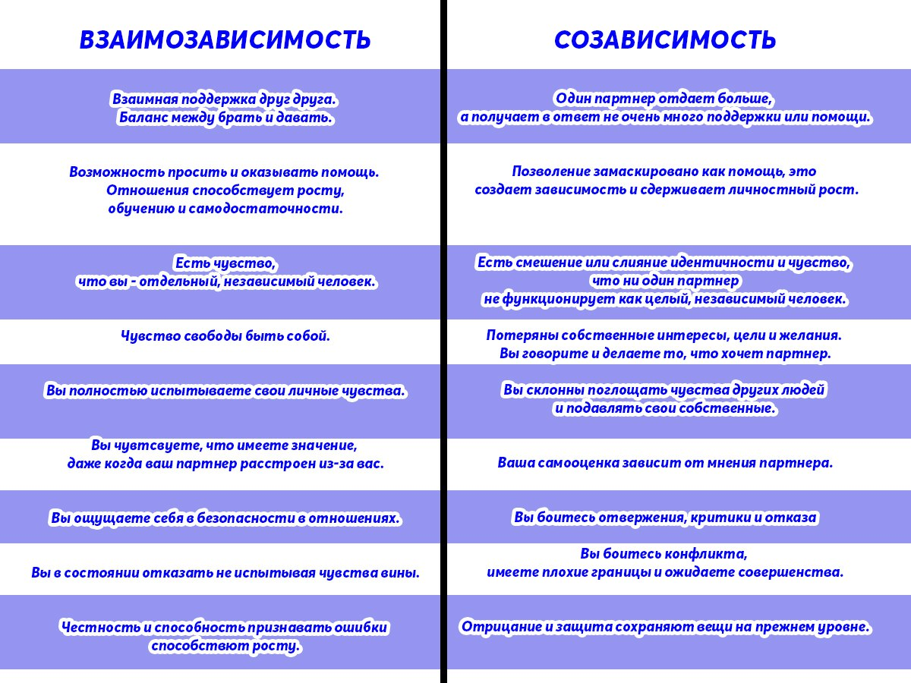

Slide 67
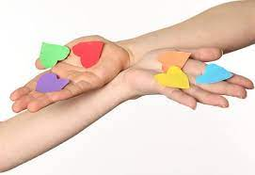
Баланс брать – давать!!!
Партнёрские отношения удаются благодаря постоянному обмену «давать-брать». Иногда у людей возникают трудности с тем, чтобы научиться полноценно вкладываться и одновременно с этим регулировать, что, сколько и зачем они берут.
Возможные причины нарушения баланса
Партнер чувствует потребность в таком количестве любви, которое другой не способен вам дать.
Один из партнеров склонен в большей степени отдавать (причины?), потом негодовать на неблагодарность другого.
Один из партнеров склонен в большей степени забирать (причины?).
Партнер большую часть своей энергии тратит на обслуживание системных семейных динамик, что съедает большую часть его ресурса, и нарушает ВАШ С НИМ БАЛАНС.

Slide 68
Баланс брать – давать!!!
При нарушении баланса в отношениях важно начинать работать над его восстановлением.
Что можно делать?
Говорим с партнером о своих пожеланиях и чувствах, вместо претензий.
«Неутолимая жажда — это желание иметь, не принимая» Берт Хеллингер. Тогда необходима личная терапия.
Партнеру, который склонен значительно больше отдавать, важно научиться брать, заметить свои потребности в отношениях и разрешить их себе.
Для партнера, который склонен в большей степени забирать, стоит устанавливать границы (тема границ в партнерстве не проработана).
При потере сил для обслуживания системных семейных динамик, партнеру необходимо разобраться с этим.
«Положительное уравновешивание», когда в ответ на полученную пользу партнер делает тоже пользу «и еще чуть-чуть».
Благодарность тоже служит уравновешиванию отношений. Важно с благодарностью принимать то, что дают, и из любви возвращать несколько больше.

Slide 69
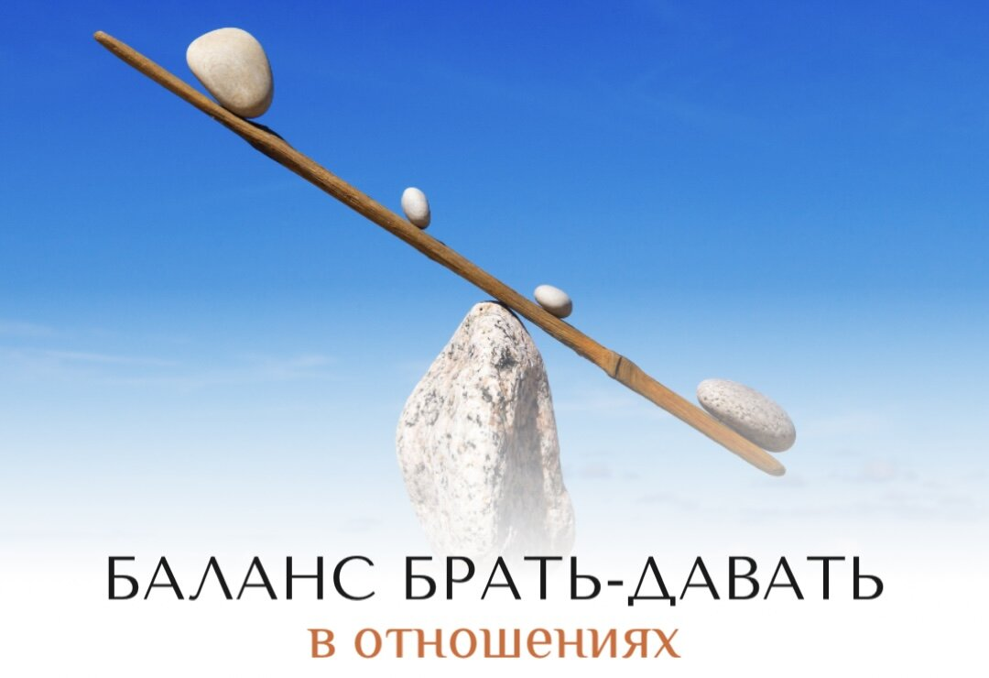
А можно ли посчитать?
Если нельзя посчитать, как будем определять?
Варианты:
Определить правила, функционал
Взаимно описать потребности
Сообщить о недостаче…
Спросить, возможно чего-то не хватает.

Slide 70

Любовь или зависимость?
Есть ли у каждого из любящих твердая уверенность в своей собственной ценности?
Оказывает ли на любящих благотворное влияние связь между ними? Становятся ли они и в отношениях с другими людьми лучше, сильнее, привлекательнее, совершеннее или чувствительнее? Дорожат ли они этой связью именно по этой причине?
Сохраняют ли любящие какие-либо важные для них близкие отношения с другими людьми?
Вписываются ли отношения между любящими в их жизнь в целом или же они обособлены от нее?
Способны ли любящие преодолеть собственнические инстинкты или ревность к успехам партнера?
Связывает ли любящих не только любовь, но и дружба? Останутся ли они близкими людьми, если сексуальные отношения потеряют свою остроту?

Slide 71
Флирт – топливо отношений
Notes:
Название программы. Название модуля и его описание. Описание и название должно соответствовать информации на сайте.
Ссылка на сайт МИП - http://inpsycho.ru/edu_all/edu_add

Slide 72

Что для Вас ФЛИРТ?
Порой так все спокойно в отношениях, что хочется закатить скандал на ровном месте.
«Да чего ей (ему) не хватает? Я так стараюсь!» — недоумевает партнер.

Slide 73

Флирт в отношениях?
Многие ошибочно полагают, что флирту в отношениях не место, что любовь должна подпитываться сама собой, а интерес друг другу вспыхивать просто на пустом месте.
Психологи давно нашли определенную взаимосвязь между расставанием и отсутствием флирта в продолжительных отношениях.

Slide 74

Часто нам кажется, что наш партнер не развивается. Иногда просто не меняется наше представление о нем. Мы не даем себе труда обнаружить происходящие обновления.
Держим свои отношения в плену стереотипного восприятия. Но в нашей власти это изменить.

Slide 75

Некоторые принципы флирта
Живите с мыслью, что ФЛИРТ необходим.
Получайте удовольствие от ФЛИРТА.
Уважайте тех, с кем ФЛИРТуете.
Принимайте, как данность, что иногда партнер может на ФЛИРТ не ответить.
Флиртуйте так, чтобы Ваш партнер чувствовал себя особенным.
Будьте искренними.
Помните! ФЛИРТ это общение из Эго-состояния Ребенок +

Slide 76
О чем мы забываем
Как мы выглядим? Часто длительные отношения позволяют им расслабиться и меньше следить за собой.
Однако, если хочется оставаться желанным (это касается и мужчин и женщин), то важно вызывать сексуальный интерес у партнера. И, конечно, важно знать, что именно во внешности важно для Вашего партнера.
Выводы:
узнаем, что именно привлекает партнера в Вашей внешности;
стараемся иметь ОБРАЗ, быть в образе, иначе получается БЕЗ образие☺
Не пренебрегаем игровыми образами в отношениях (важно, чтобы партнер был к этому расположен)

Slide 77

Флиртующая коммуникация
Взгляды, прикосновения, открытые вопросы
Интонация
СМС?
Фото?
Шутки
Смех по вкусу

Slide 78
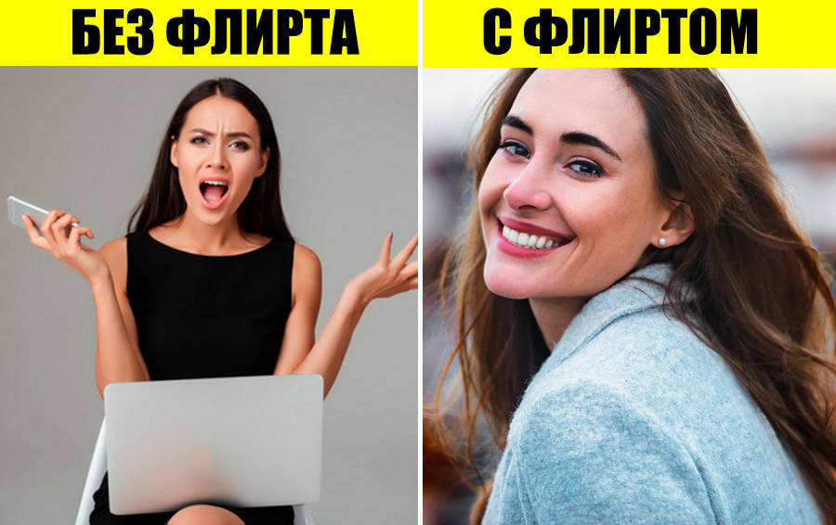
Делайте друг другу сюрпризы без всякого повода
Мы знаем о Пяти языках любви: маленький подарок внезапно и с намеком. (Подарки)
Совместная прогулка в интересном месте, где можно пообщаться, или просто незапланированный вечер дома. (Время)
Объятий много не бывает, обнимаем и ласкаем партнера неожиданно и по-разному, почему – нет? (Прикосновения)
Если язык любви Помощь – проявите фантазию, как сделать приятное на этом языке, но не буднично, а интересно!
Ну а о словах восхищения и комплиментах – и говорить не стоит. Это важнейший язык флирта. Добавляем интонацию, взгляды и смех!

Slide 79
Играйте и кокетничайте с любимым
Игра – это синоним флирта. Она требует и фантазии и раскованности.
Последите за собой – м.б. Ваш внутренний ребенок «закован» и «зажат». Важно поработать над тем, чтобы помочь ему освободиться.
Подумайте, где найти ресурс для высвобождения творческой активности, импульсивности, которой заведует Ваше эгосостояние «Ребенок».
Проведем мозговой штурм!

Slide 80

Решение конфликтов через флирт
Муж разбрасывает носки
Жена потратила все деньги на…
Муж собирается уехать на рыбалку вместо того, чтобы поехать к теще

Slide 81

Флиртовать с любимым человеком отнюдь не так просто, как кажется.
Иногда придется поговорить на эту тему с партнером, прослушать какую-то тему.
Важно наблюдать за партнером, ведь часто шутки, подкалывания, анекдоты, смех – это начало флирта. Не пресекайте его занудством, поддержите.
И, конечно, искренность. Искреннее желание внести в отношения искорку, интерес.
Помните! Флирт и творческий подход к нему - залог успешных отношений.

Slide 82

Интересное!
Флирт полезен для здоровья. У тех, кто регулярно и активно флиртует, прекрасный иммунитет и крепкое здоровье.
Стрельба глазами – не единственное оружие во флирте. Ученые утверждает, что человек использует во время флирта более 52 сигналов тела.
В некоторых местностях флирт запрещен законом. В Нью-Йорке продолжает действовать устаревший закон, по которому мужчина может быть оштрафован на 25 долларов за слишком откровенные взгляды; при вторичном нарушении этого закона преступник будет обязан выходить на улицу в специальной повязке, наподобие конских шор.
Флиртовать можно в любое время. Многие люди не ждут выходных, чтобы отправиться в бар или ночной клуб и там флиртовать – они заигрывают по дороге на работу.

Slide 83
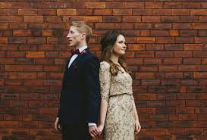
5. Необязательно флиртовать лицом к лицу. По данным исследовательского центра Pew Research Center, 40% респондентов, искавших любовь в виртуальном пространстве, признались, что они легко готовы флиртовать по электронной почте или в чате.
6. В викторианскую эпоху веера играли роль языка тела. С помощью веера можно было передать целую гамму чувств. Так, если дама в присутствии мужчины прижимала веер к груди, к сердцу, это было равносильно признанию в любви: «Вы завоевали мое сердце». Полураскрытый веер, кокетливо прижатый к губам, был приглашением к поцелую. Если полностью раскрытый веер скрывал глаза, это означало «Я вас люблю», а если дама несколько раз подряд раскрывала и складывала веер, она хотела сказать «Как вы жестоки». Даже жалко, что изобрели кондиционеры, и флирт с помощью веера стал невозможен.
7. Навязчивый флирт дает противоположный эффект. По данным центра социальных исследований Social Issues Research Centre, самая распространенная ошибка во флирте - слишком навязчивый зрительный контакт.

Slide 84

9. Иногда за флирт можно принять дружеское участие. Исследования показали, что эту ошибку чаще всего совершают мужчины – они принимают вежливость женщины и дружеское расположение за флирт.
10. Флирт универсален. Девушка, живущая в Нью-Йорке, имеет мало общего с жительницей камбоджийской деревни, но они совершенно одинаково пытаются привлечь внимание противоположного пола: улыбаются, удивленно поднимают брови, отводят взгляд, хихикают и поправляют волосы. Кстати, животные тоже флиртуют: птицы, рептилии, и даже рыбы, и у каждого вида есть собственный способ флирта. Так что даже если морской окунь может флиртовать, то ты и подавно – не стесняйтся и будь смелее!
Источник: http://ivona.bigmir.net/psihologia/relate/relationship/311635-Desjat--faktov-o-sovremennom-flirte--obol-sti-ego
© Ivona.bigmir.net

Slide 85


Slide 86
